Slide 1
Введение в ООП: Массивы
Практика 5

Slide 2
Дополнительные материалы
Введение в массивы
https://ci-sharp.ru/obuchenie/osnovy/odnomernye-massivy-v-c-podrobnyj-gajd-i-primery/?ysclid=m1upi3n73m533342252
Урок 8 (windows forms). Массивы
https://labs-org.ru/c-sharp8_forms/?ysclid=m1v8m09hmy592617614
массивы и цикл foreach
https://proglib.io/p/rukovodstvo-po-s-dlya-nachinayushchih-massivy-i-cikl-foreach-2022-02-04?ysclid=m2gakgzws2352402063
Passing arrays as arguments in C#
https://www.geeksforgeeks.org/passing-arrays-as-arguments-in-c-sharp/?ysclid=m2gamn3onq165133707
Урок №7 - Console в проекте Windows Forms
https://zombievdk.clan.su/news/urok_7_console_v_proekte_windows_forms/2016-07-07-33

Slide 3
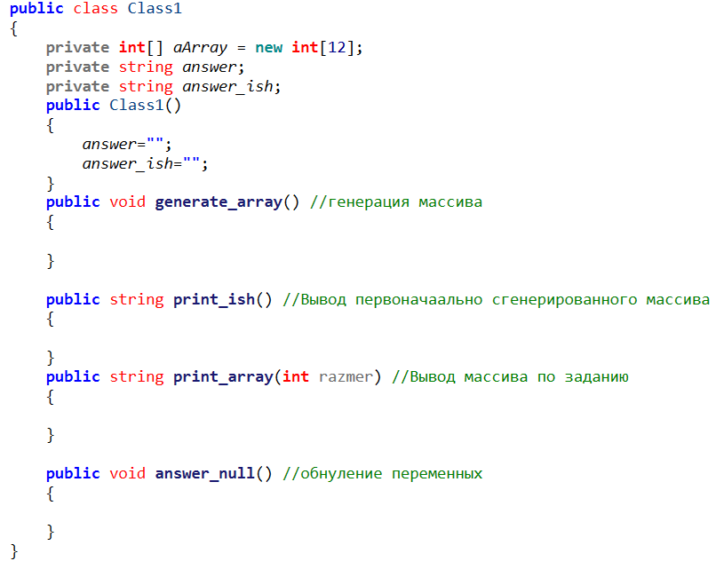
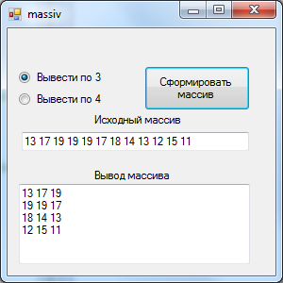
Задание 1
Примерный шаблон интерфейса
Примерный шаблон класса
Доступ к private переменным возможен только внутри одного и того же класса. Иногда нужно получить к ним доступ вне класса — это можно сделать с помощью public методов.
Например, в этом конкретном случае можно сбрасывать переменные answer и answer_ish (присвоив им значение =""). Это позволит перезапускать программу несколько раз с новыми данными

Slide 4
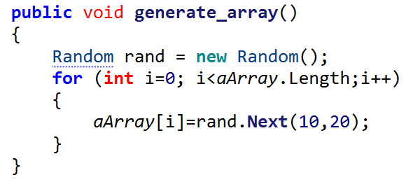
Задание 1
Необходимый для генерации объект
Генерация чисел в заданном диапазоне (от 10, до 20)
+ Math.Round(rand.NextDouble(),2) //работа с вещественными числами (два знака после запятой)

Slide 5
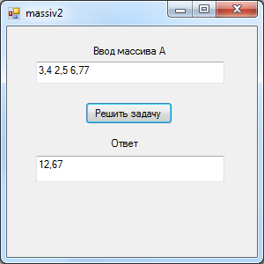
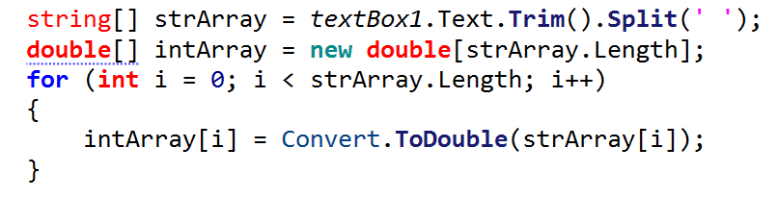
Задание 1
Считать из TextBox информацию через пробел и занести ее в массив
Этот код можно поместить в конструктор класса (считывать информацию в массив из TextBox textBox1)
Примерный шаблон интерфейса

Slide 6
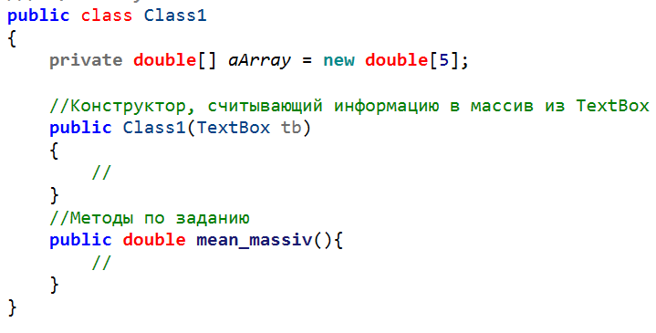
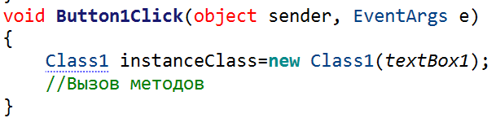
Задание 1
Основной класс
При выходе из метода в C# объект, лежащий в стеке, становится доступным для сборки мусора. Однако сама сборка не происходит сразу же, поэтому объект может просуществовать ещё какое-то неопределённое время.
Инициализация в WinForms

Slide 7
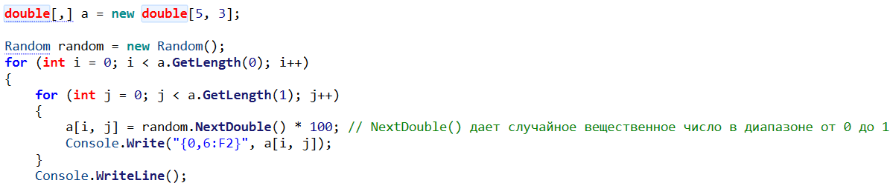
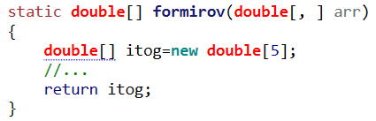
Задание 1
Для того чтобы воспользоваться массивом в программе, требуется двухэтапная процедура. Во-первых, необходимо объявить переменную, которая может обращаться к массиву. И во-вторых, нужно создать экземпляр массива (объект), используя оператор new.
Функция возвращает одномерный массив типа double

Slide 8
Задание 2: Подключение консоли
public void consondeb() { if (NativeMethods.AllocConsole()) { IntPtr stdHandle = NativeMethods.GetStdHandle(NativeMethods.STD_OUTPUT_HANDLE); Console.WriteLine("Запуск консоли"); } else { Console.WriteLine("Консоль Активна!"); } }
Функция для вызова консоли
public partial class NativeMethods { public static Int32 STD_OUTPUT_HANDLE = -11; [System.Runtime.InteropServices.DllImportAttribute("kernel32.dll", EntryPoint = "GetStdHandle")] public static extern System.IntPtr GetStdHandle(Int32 nStdHandle); [System.Runtime.InteropServices.DllImportAttribute("kernel32.dll", EntryPoint = "AllocConsole")] [return: System.Runtime.InteropServices.MarshalAsAttribute(System.Runtime.InteropServices.UnmanagedType.Bool)] public static extern bool AllocConsole(); }
Этот класс предназначен для использования внутри других классов, обеспечивая доступ к специфическим API или другим функциональным возможностям.

Slide 9
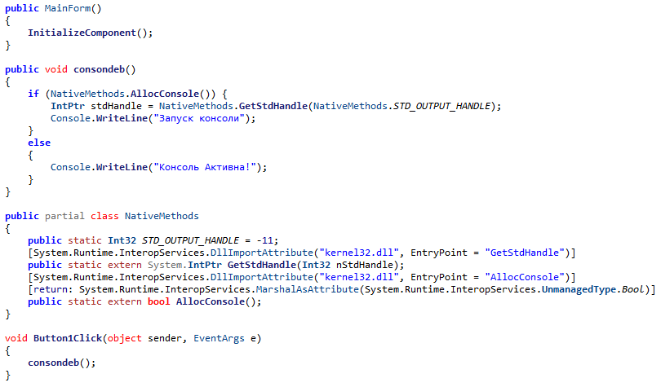
Задание 2: Расположение класса консоли

Slide 10
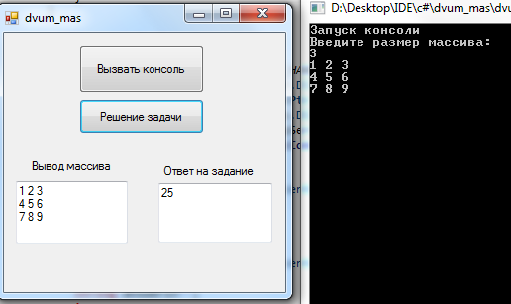
Задание 2: Внешний вид
Функция consondeb
Примерный интерфейс задания

Slide 11
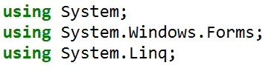
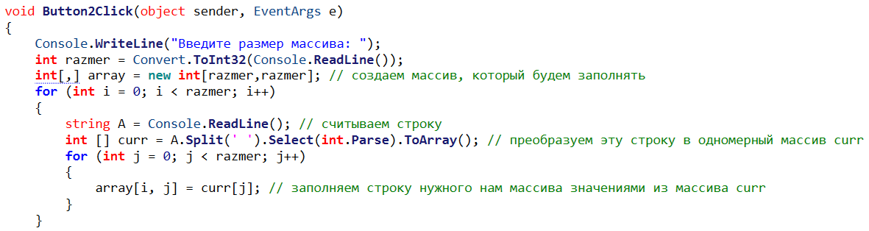

Задание 2
Элемент находится на главной диагонали
Элемент находится на побочной диагонали

